Slide 1
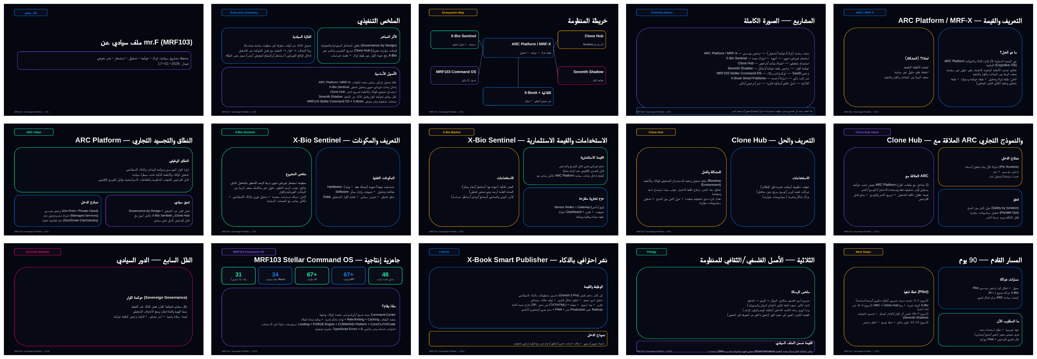
About mr.F (MRF103)
Landing One‑Pager | v4
من أنا؟
مؤسس منظومة سيادية: تشغيل + حوكمة + قياس + محتوى
أبني ماذا؟
SaaS + IoT + White‑Label + Publishing/IP
أبحث عن
شريك طيار / شراكات / دعم استثماري
MRF | Landing – v4

Slide 2
مشاريعي الأساسية
Quick scan
ARC Platform / MRF‑X
X‑Bio Sentinel
نواة تشغيل موحدة (Data/Workflows/Agents/Reports)
استشعار بيئي‑صحي + تنبيهات + تقارير
Seventh Shadow
حوكمة القرار + بوابات + سجل تدقيق
X‑Book
إخراج كتب احترافية (PDF/DOCX/EPUB)
Clone Hub
قوالب تسليم + White‑Label + تسريع
الثلاثية
أصل حقوق وهوية فكرية
MRF | Landing – v4

